Slide 2
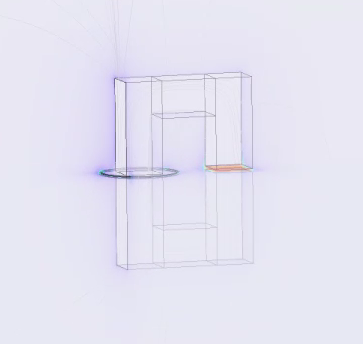
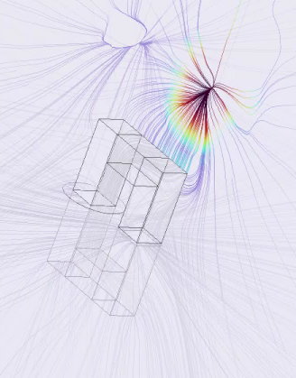
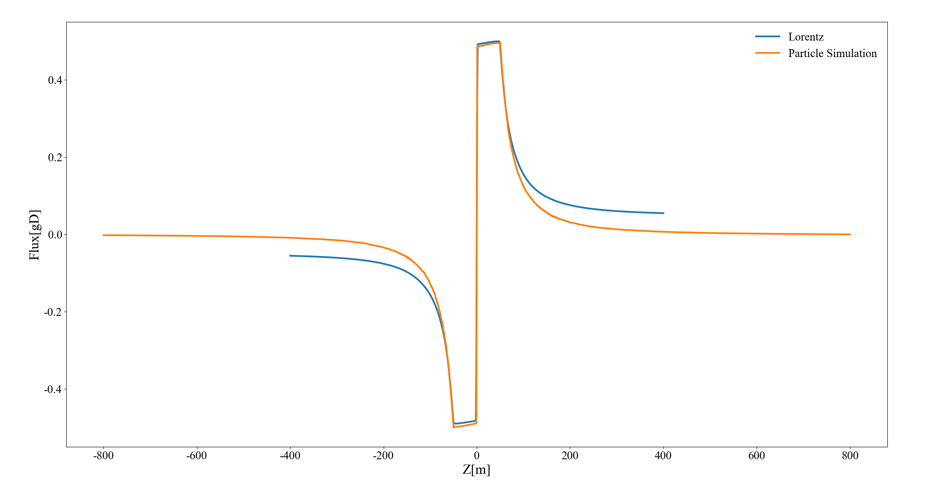
Lorentz 互惠定理模拟
电子类比仿真
两种方法在磁单极子垂直穿过气隙中心时
磁通变化曲线:
在穿过气隙过程中变化趋势基本一致
在远离气隙时出现差别,原因可能在于
二者等效的‘线圈’并不一致(有无厚度)
采用comsol 静磁场(mf)模拟,线圈为
多匝均匀线圈,具有一定厚度
采用comsol 静电场(es)模拟,线圈
抽象为无厚度平面

